Slide 1

微课设计与制作
微课设计与制作
内蒙古师范大学计算机科学技术学院
指导教师：王素坤
主讲人：贾越
学号20161101520

Slide 2
神奇的3D打印
Tchange life by technologyo.

Slide 3
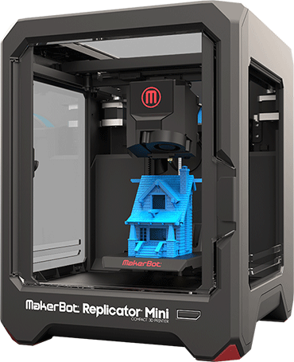
熔融沉积3D打印机
3
D
打
印

Slide 4
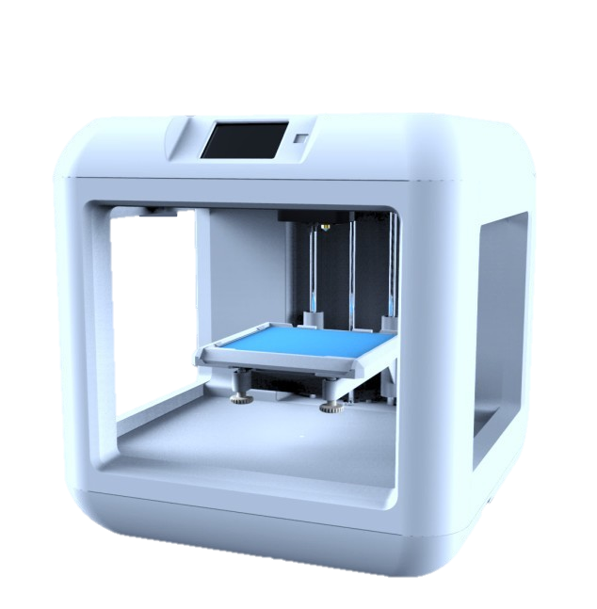
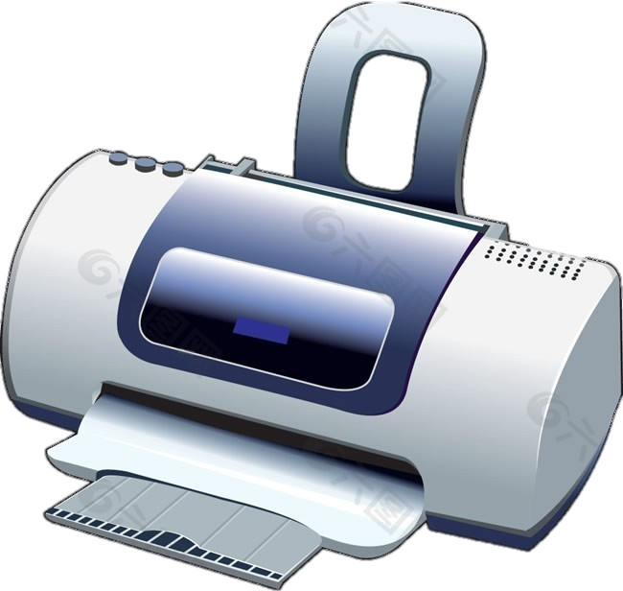
3D打印机
工作原理 基本相同
打印材料不同
普通打印机

Slide 5



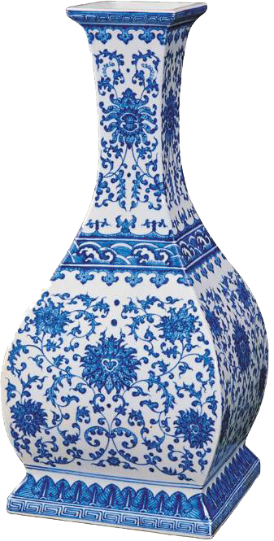



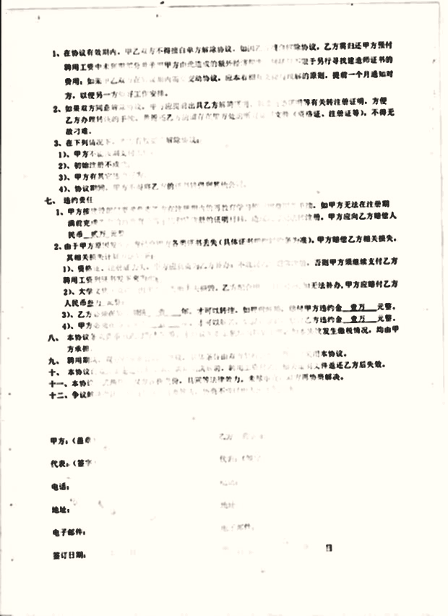
3D打印机
普通打印机

Slide 6
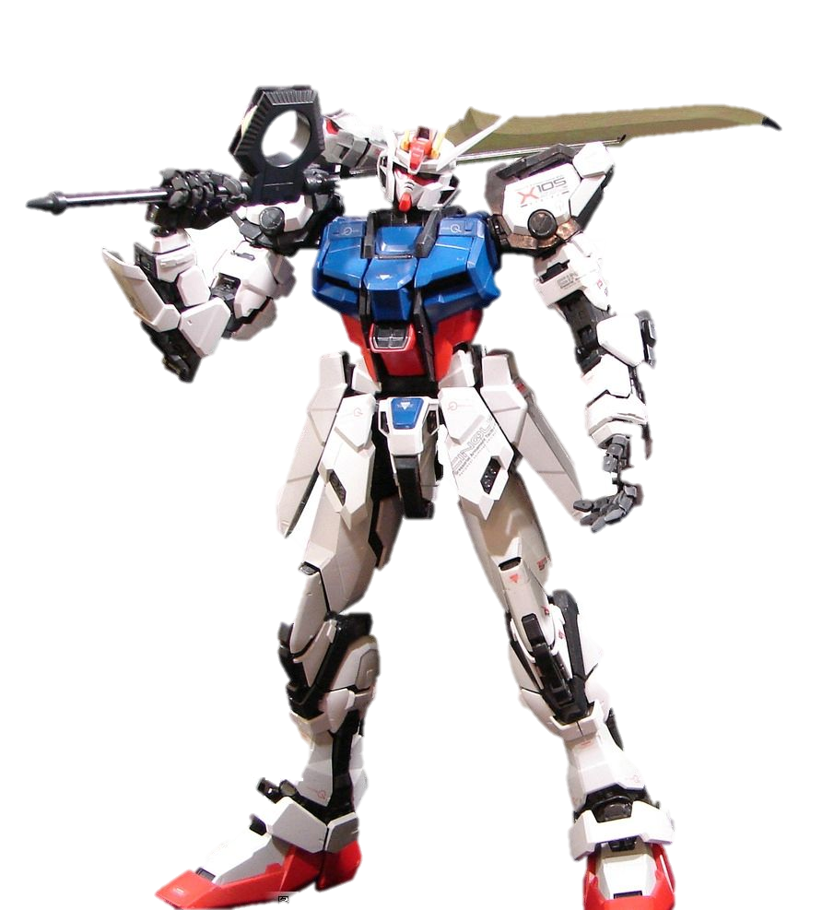


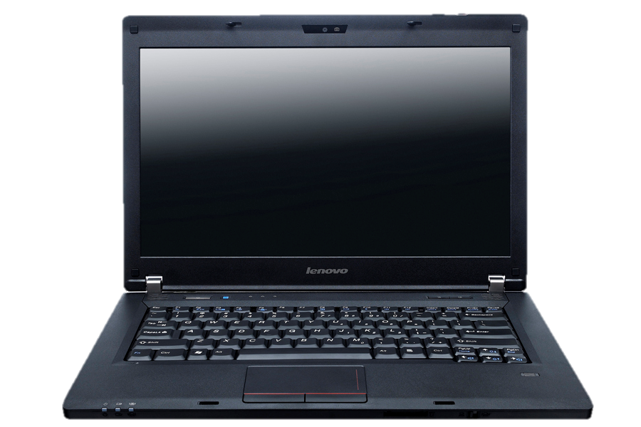
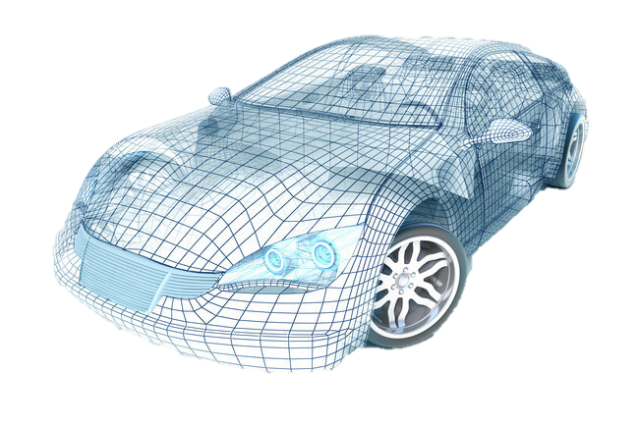
3D打印机

Slide 7
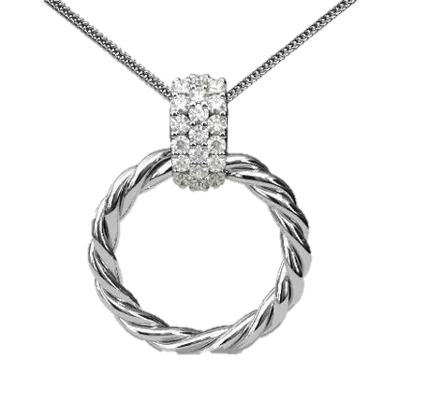
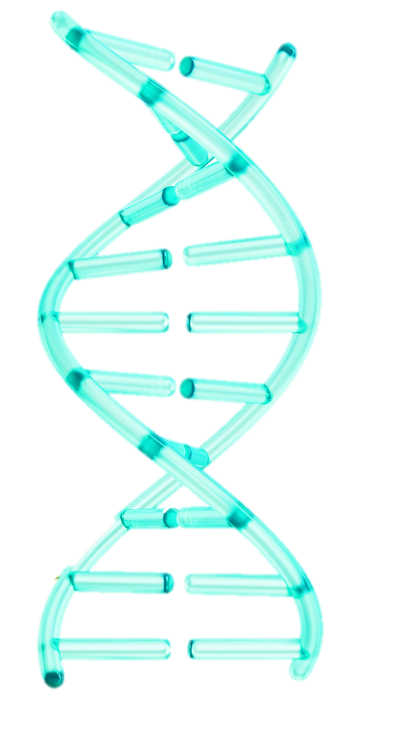
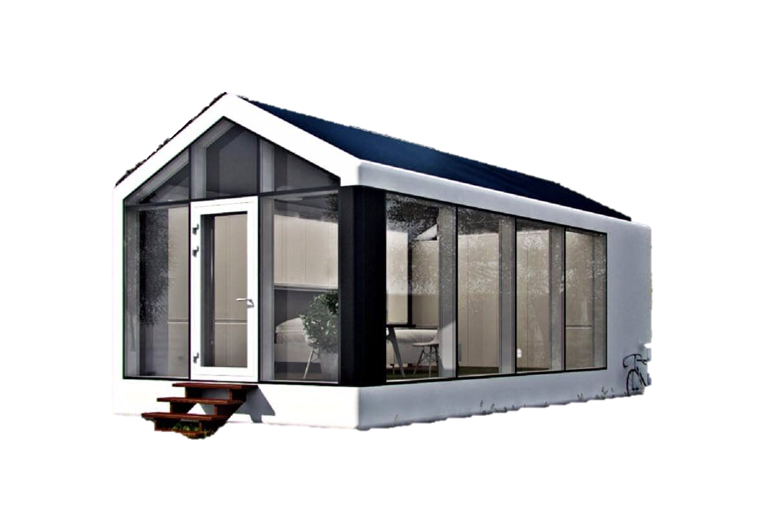
珠宝
建筑
3D打印
医疗

Slide 8
hey！
3D打印技术
你想GET吗？

Slide 9
初识神奇的3Done
To change life by technology.

Slide 10
3D打印的步骤
04
03
后期处理
02
打印
01
切片
建模

Slide 11
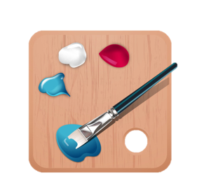
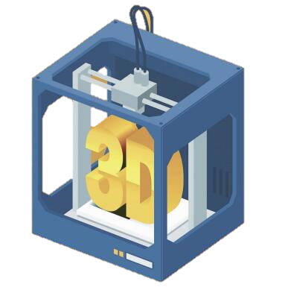
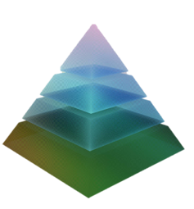

3D打印的步骤
打印完成后的进一步处理，如去底座，上色等处理
是指3D打印机根据切片参数分层打印成实体
对三维模型进行切片分层
使用三维设计软件创建三维模型

Slide 12

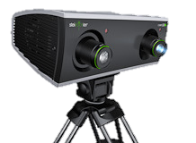

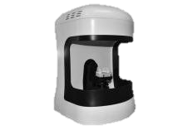

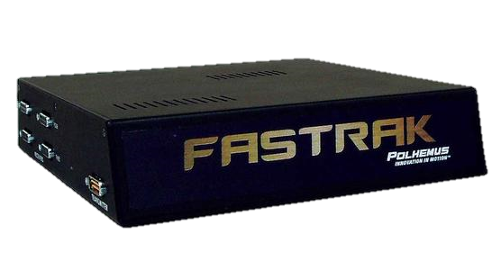
创建三维模型
MAYA
3D Camega
3D扫描仪获取对象的三维数据，生成数字化三维模型
三维建模软件直接建立三维数字化模型
第一种
第二种
3DMAX
Z Crop
3Done
Polhemus

Slide 13

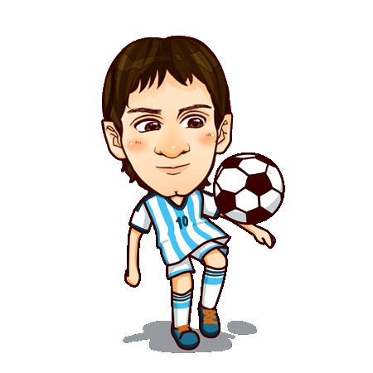

青少年三维创意社区
www.3Done.com

Slide 14
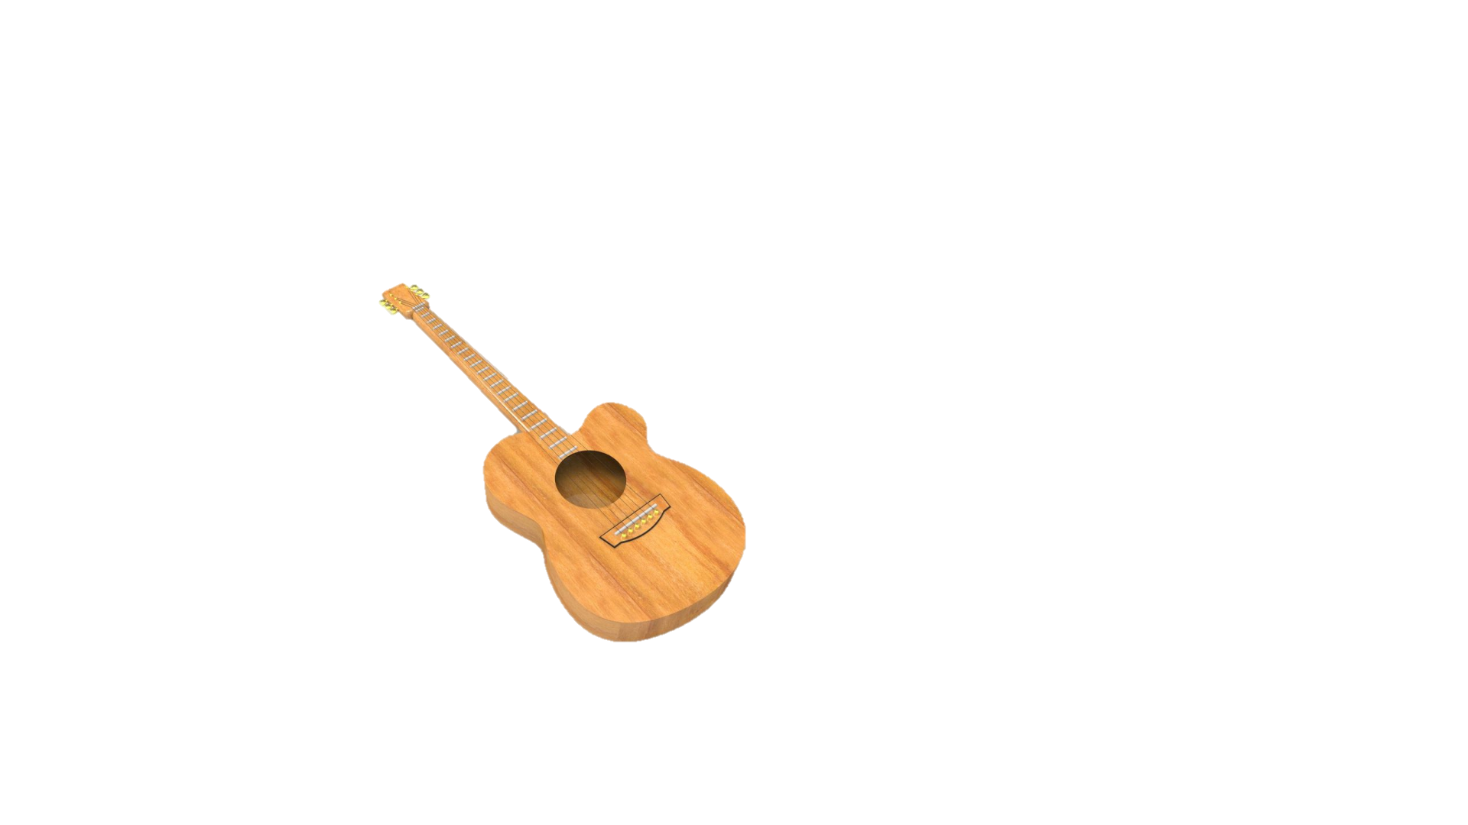
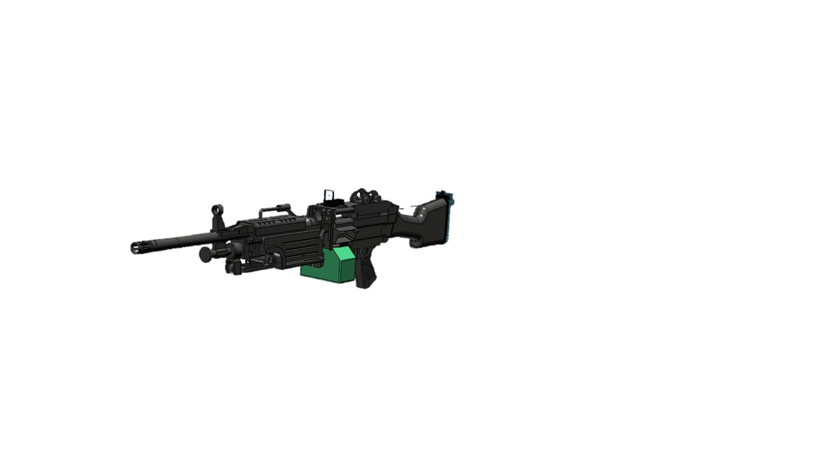
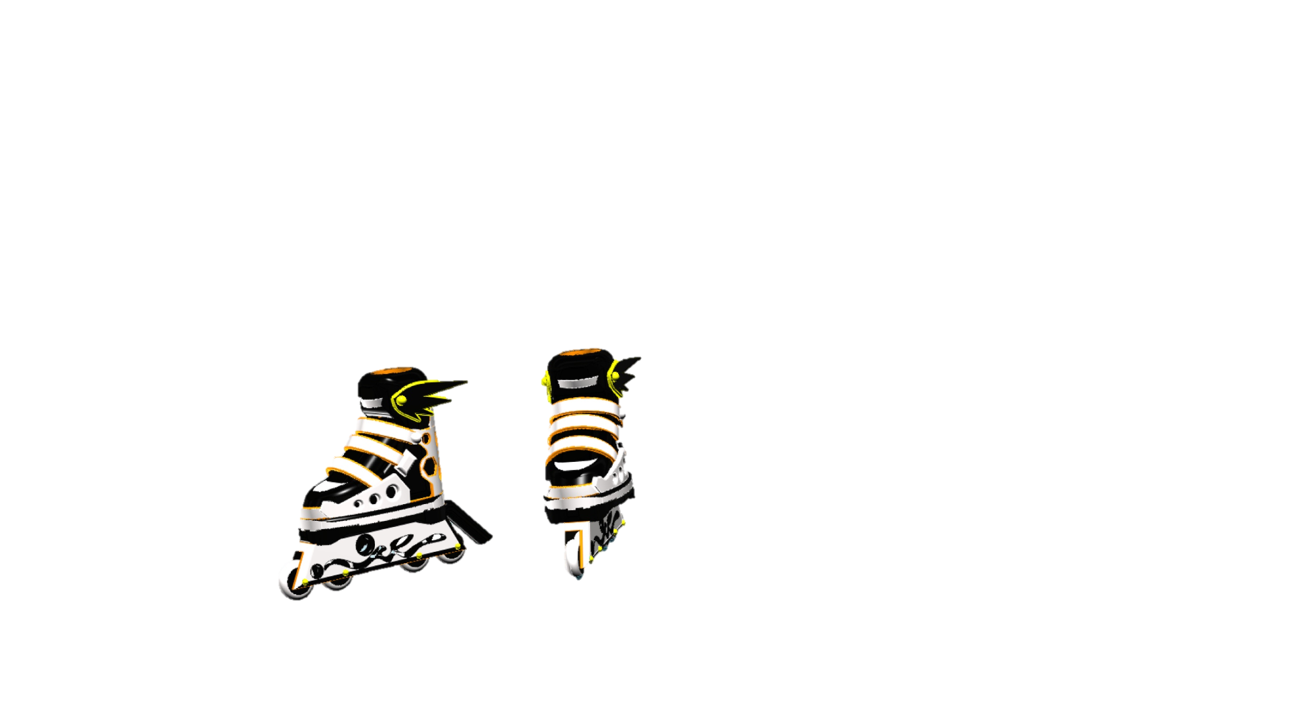

Slide 15
走进3Done的
神奇世界

Slide 16
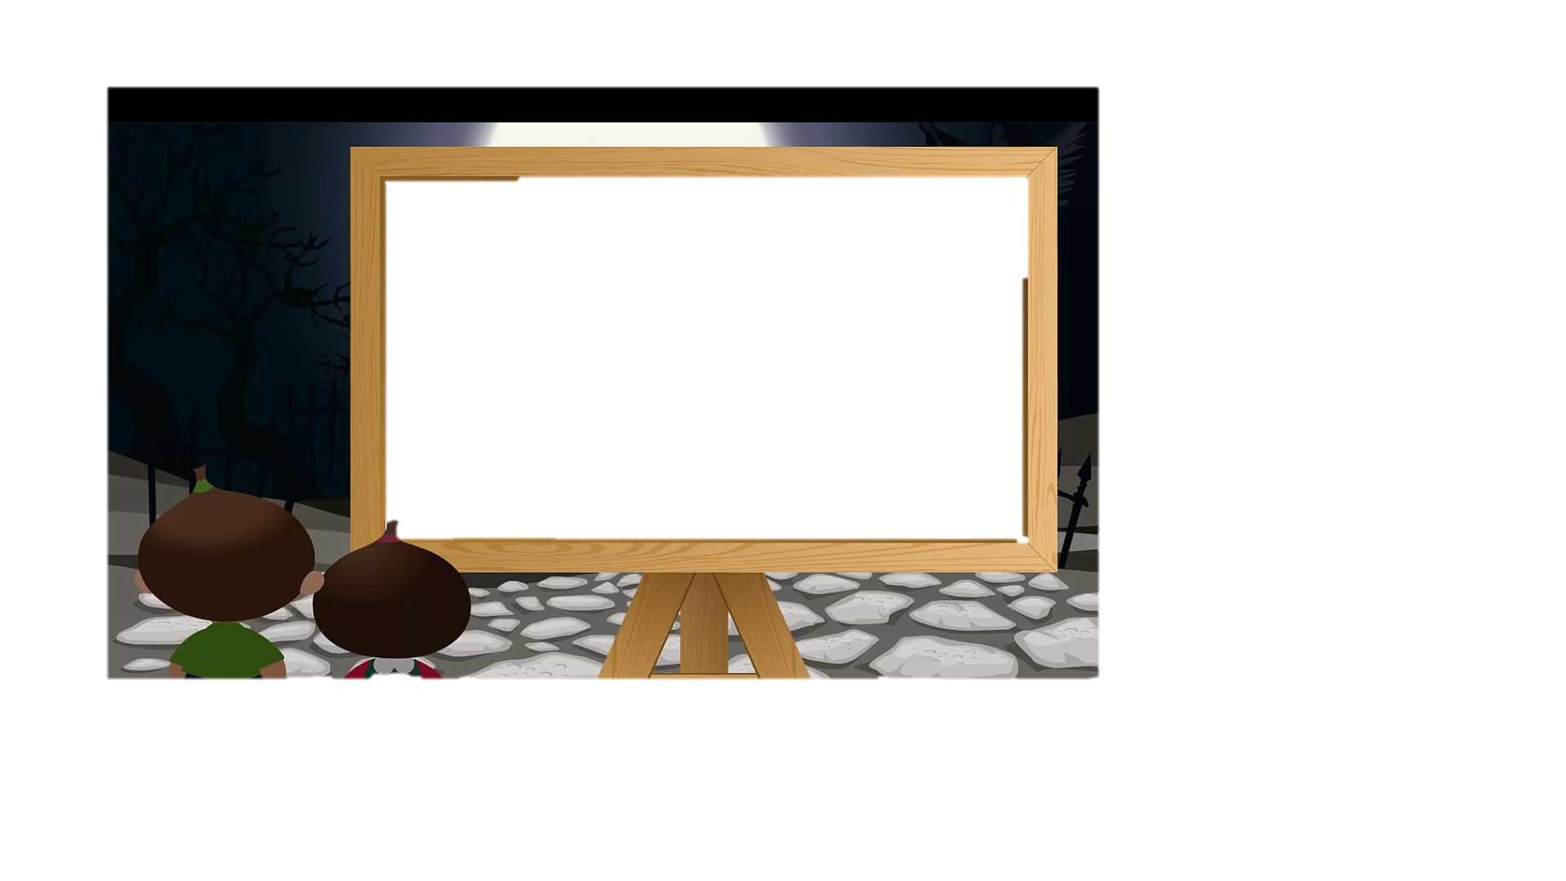
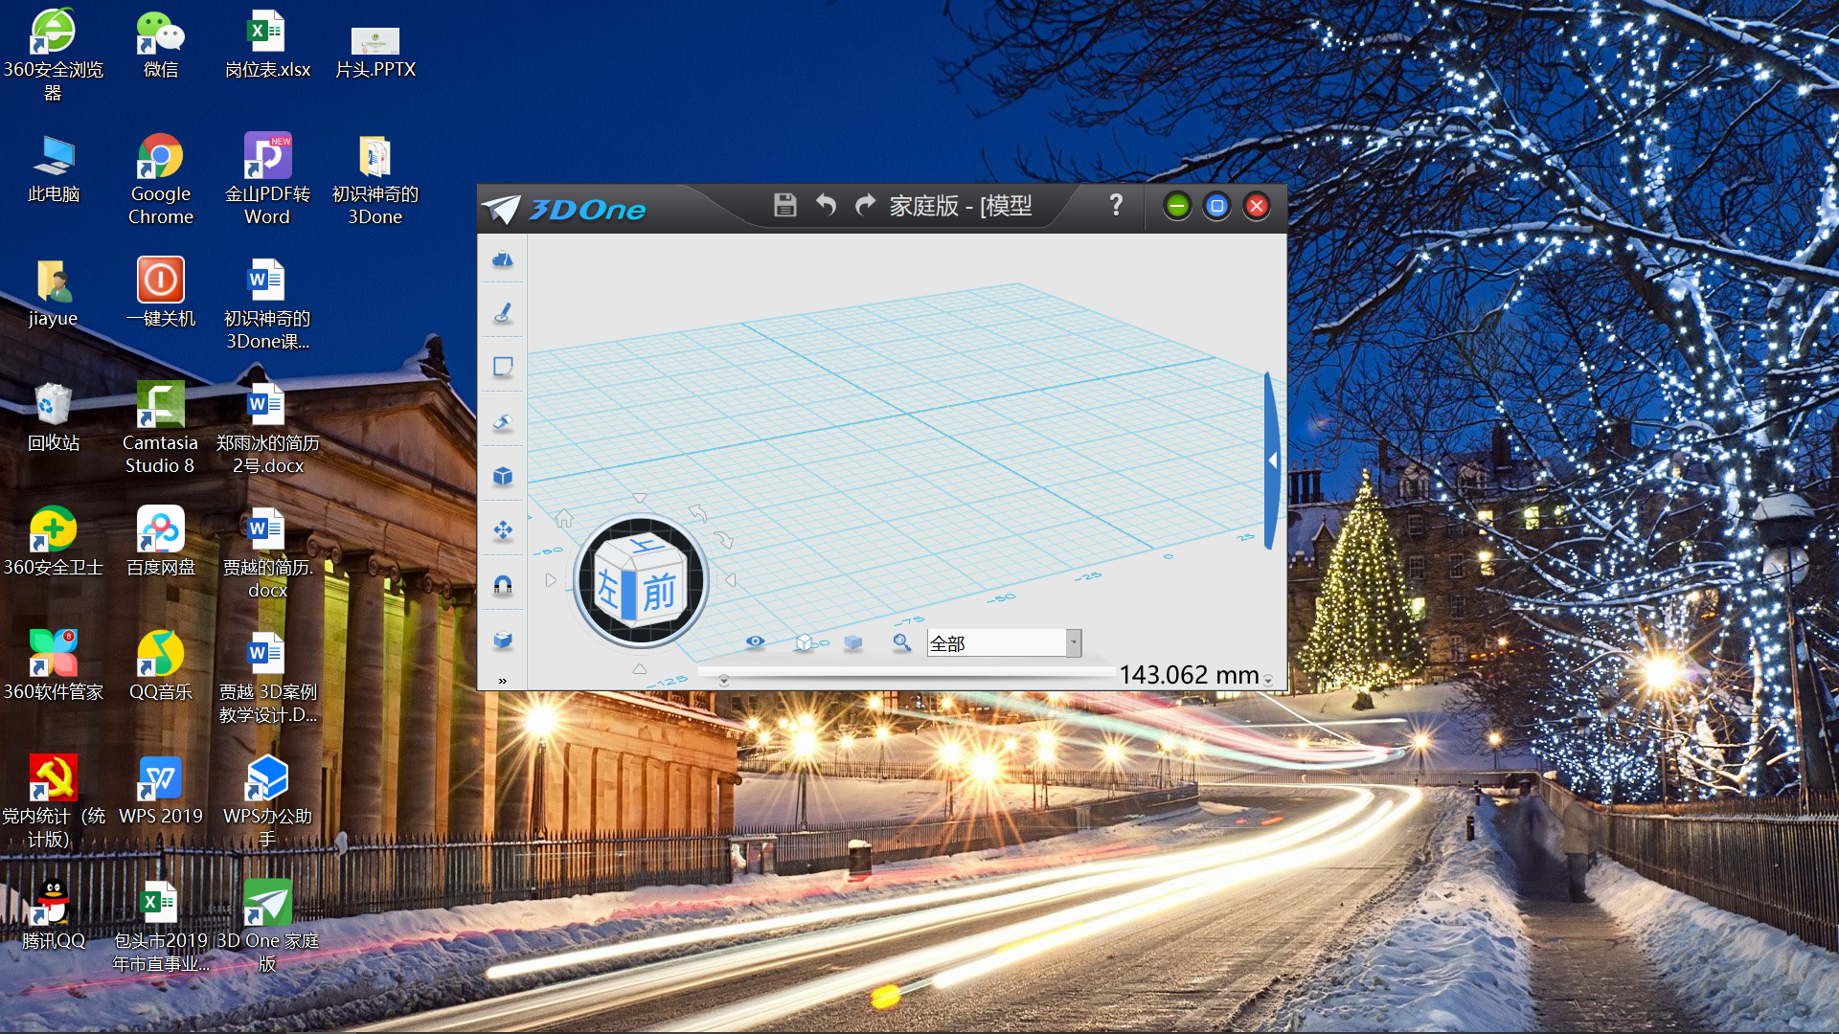
菜单栏
标题栏
命令工具栏
工作区
资源库
视图导航器
浮动工具栏

Slide 17
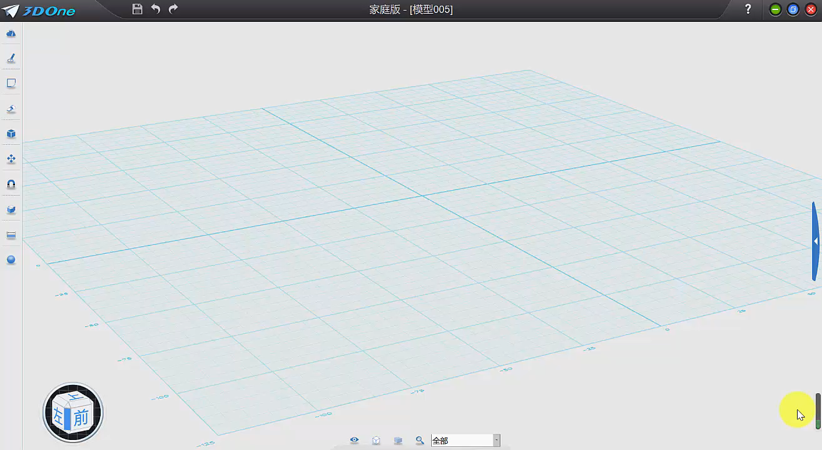

Slide 18
了解神奇的3D打印技术
3D打印的基本步骤
总结
认识3DONE的界面
绘制灯塔的三维模型

Slide 19

科技改变生活
To change life by technology.

